Slide 1
第14课 爷爷的耳朵不太好
ěrduo
1
山东大学国际教育学院
来华留学生预科部

Slide 2

生词
年纪 niánjì N age
老 lǎo A old
耳朵 ěrduo N ear
出错 chūcuò V to make
mistakes
嘴 zuǐ N mouth
遇到 yùdào V to encounter
马路 mǎlù N road
对面 duìmiàn N opposite
公共汽车 gōnggòngqìchē NP bus
当时 dāngshí N at that time
明白 míngbai V to understand
意思 yìsi N meaning
心 xīn N heart
哈 hā Ono hah
小心 xiǎoxīn V to take care; be careful
语法
格式：V1着V1着V2
The structure “V1着V1着V2 ”
可能补语 Potential complements

Slide 3

生词
WORDS

Slide 4
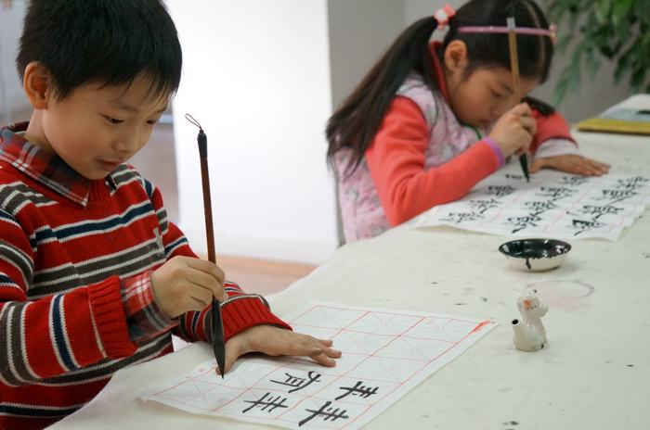
年纪
N
奶奶年纪大了，腿经常疼。
老奶奶，您今年多大年纪？
弟弟这么小的年纪就会写字了。
你今年几岁？
你今年多大？

Slide 5
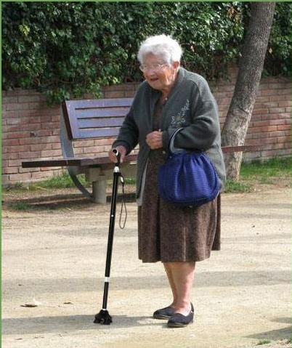
老
Adj
老人
老奶奶
奶奶老了，腿脚不太好。

Slide 6
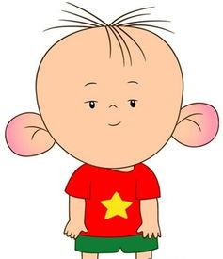
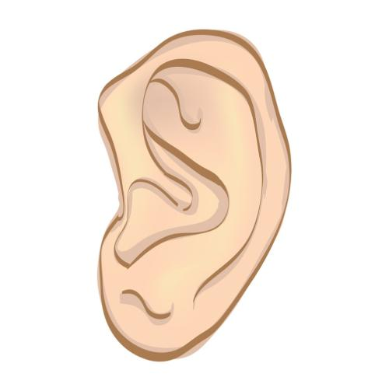
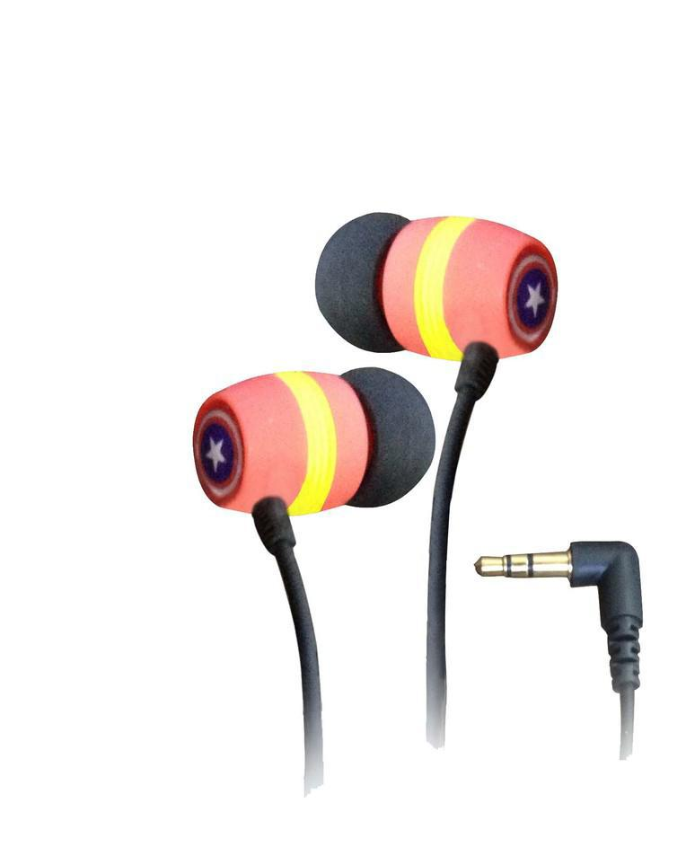
耳朵
N
一双大耳朵
一只耳朵
耳机
长着
左耳 右耳

Slide 7
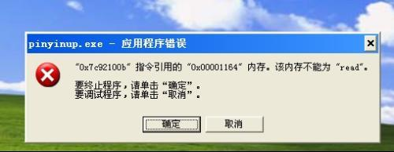
出错
VO
我的汉语水平还不高，说话经常出错。
出了很多错
他做事很少出错。
电脑出错了。

Slide 8
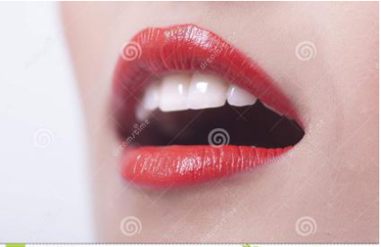
嘴
N
唱歌的时候，要把嘴张大。
他的嘴很甜。
一张嘴

Slide 9
遇到
VC
遇到问题
来中国后，你遇到过什么问题？
遇到问题的时候可以找老师帮忙。
遇到/见朋友
在北京旅游的时候，我遇到/见了一个老朋友。

Slide 10
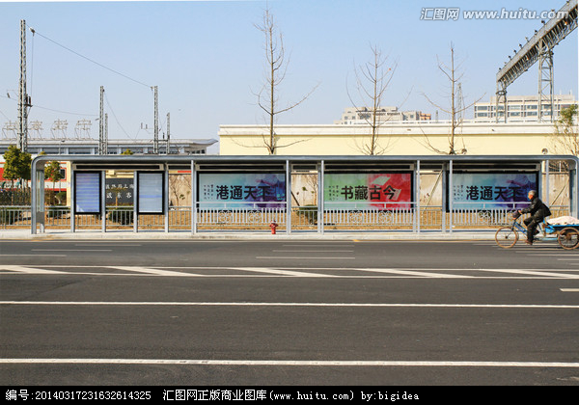
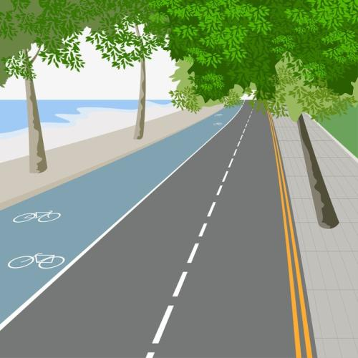
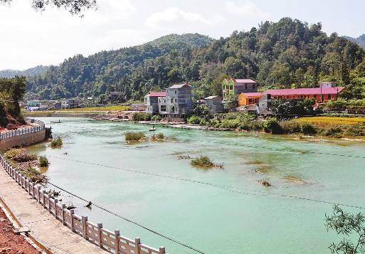

马路
对面
N
N
一条马路
在马路对面
过马路
河对面
对面那个楼

Slide 11
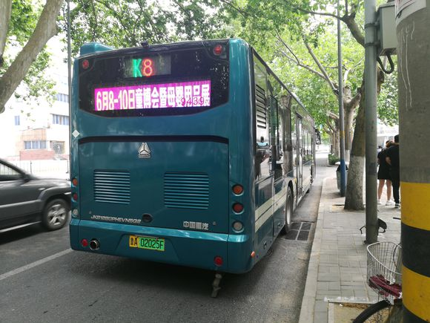
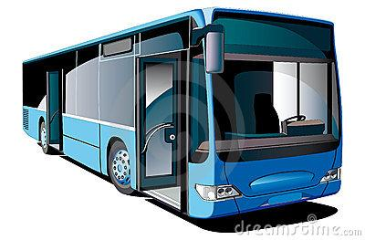
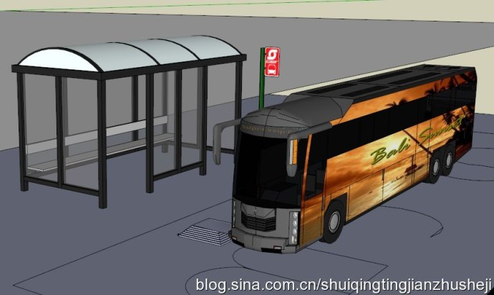
公共汽车
NP
一辆公共汽车
坐/等/开公共汽车
K8路公共汽车
公共汽车站

Slide 12

当时
N
我1984年出生，当时家里没有电脑。
A：你为什么买这么贵的衣服？
B：我当时不知道网上有更便宜的。

Slide 13

明白
V
他说得太快了，我没听明白。
老师，这个语法我还不明白。
我们都不明白她为什么和男朋友散了。
= 听懂

Slide 14
清楚 明白 懂
我也不清楚(V.)他今年多大。
今天的语法，你都听明白(Adj.) /懂(V.)了吗？
我不明白(V.) /懂(V.)为什么选A。
这个语法老师教得很清楚(Adj.) /明白(Adj.) 。
你的声音太小了，我没听清楚(Adj.) 。

Slide 15
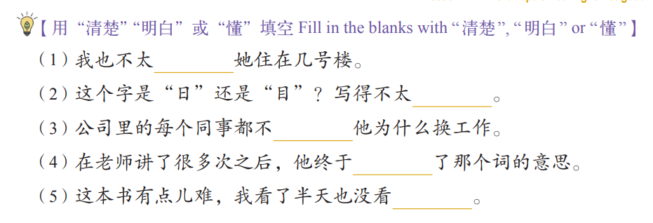

Slide 16
意思
N
这个字是什么意思？
我不明白这个词的意思。
这个句子有什么意思？
你的名字有什么意思？
字
词
句子
嘴
挂失
一分钱一分货

Slide 17
小心
V
V
过马路的时候得小心。
小心你的钱包。
Adj
考试的时候，他不小心写错了很多字。
开车、骑自行车
手机、行李、车

Slide 18

语法
GRAMMAR

Slide 19
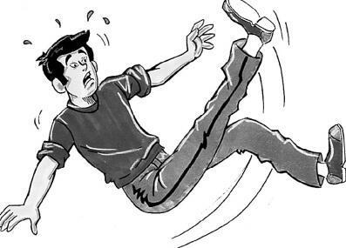
格式：V1着V1着V2 The structure “V1着V1着V2 ”
他走着走着路摔倒了。
妹妹看着看着电影哭了
我打着打着手机没电了。

Slide 20
格式：V1着V1着V2 The structure “V1着V1着V2 ”
妈妈洗着洗着衣服没水了。
李白上着上着课突然站起来走出去了。

Slide 21
格式：V1着V1着V2 The structure “V1着V1着V2 ”
练习：回答问题
你的腿怎么了？（下楼梯，摔倒）
你刚才去哪儿了？（写作业，突然肚子疼）
你怎么不回答老师的问题？
（上课，听不到老师说话）

Slide 22
可能补语 Potential complements
A：今天的作业多吗？
B：不多，十分钟就能写完。
= 写得完
C：多极了，两个小时也不能写完。（×）
→ 写不完

Slide 23
V 得/不 resultative complement
你一个人点了五个菜，吃得完吗？
吃得完吃不完？
我非常饿，吃得完。
吃不完没关系，我带回家。

Slide 24
V 得/不 resultative complement
找得到 找不到
A：我的钱包丢了，你说还找得到吗？
B：我觉得找不到了。

Slide 25
V 得/不 resultative complement
听得/不清楚
老师：后边的同学听得清楚吗？
学生：老师，你的声音太小了，我听不清楚。
看得/不清楚
我眼睛不太好，晚上开车看不清楚。

Slide 26
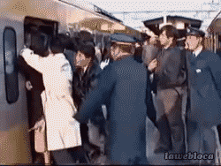
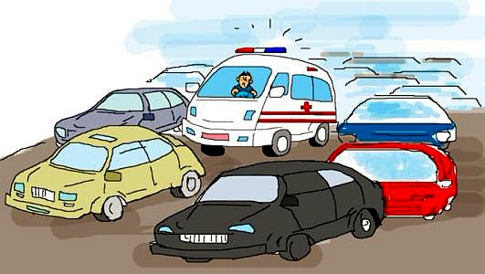
V 得/不 directional complement
上得/不去
过得/不去
站得/不起来
爬得/不上去
车上人太多了，上不去了。
前边有辆车，它过不去。
我的腿特别疼，疼得站不起来了。
我太累了，爬不上去了，你先走吧！

Slide 27
做得完 做不完
吃得完 吃不完
用得完 用不完
买得到 买不到
找得到 找不到
看得到 看不到
听得懂 听不懂
听得清楚 听不清楚
看得清楚 看不清楚
回得来 回不来
过得去 过不去
上得去 上不去
爬得上去 爬不上去
站得起来 站不起来

Slide 28
练习：回答问题
你看得见老师吗？
老师说话你听得清楚吗？
今天的语法，你听得懂吗？
他家住在22楼，我们不坐电梯爬得上去吗？
每天早上8点上课，你起得来吗？
书架bookshelf很高，这些书你放得上去吗？

Slide 29
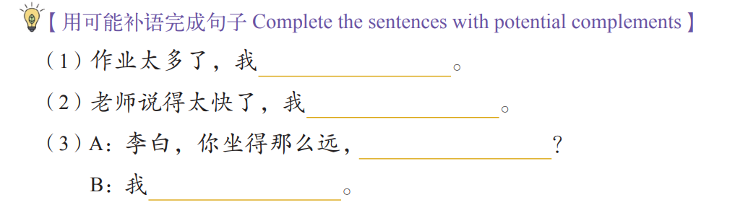

Slide 30
李 白：这张照片上的人是谁？
张 萌：是我爷爷。
李 白：你爷爷多大年纪了？身体怎么样？
张 萌：爷爷七十八了，但身体很健康，就是人老了，耳朵不太好，
听不清楚别人说的话，所以经常出错。
李 白：是吗？怎么出错了？
张 萌：有一次我说腿有点儿疼。爷爷问我：“你的嘴怎么了？”
李 白：爷爷真可爱！我刚来中国的时候，听不懂汉语，也常常出错。
张 萌：是吗？你遇到什么问题了？
李 白：有一次我和朋友要去马路对面坐公共汽车，
我走着走着，突然听到朋友说“看车！看车！”
当时我不明白什么意思。心想，马路上的这些车有那么好看吗？
张 萌：哈哈哈，那你后来知道了吗？
李 白：后来知道了，“看车”是“小心车”的意思。

